Slide 1
Мнемотехники на уроках английского языка
Учитель английского языка МБОУ Михневская СОШ
с углубленным изучением отдельных предметов
Г.о.Ступино рп Михнево
Клочьева Е.А.

Slide 2

МНЕМОТЕХНИКА от греческого mnemonikon — искусство запоминания, означает совокупность приемов и способов, облегчающих запоминание и увеличивающих объем памяти путем образования искусственных ассоциаций.
Понятия «мнемоника», «мнемотехника» являются синонимами и обозначают один и тот же процесс – запоминание. Этот метод предполагает запоминание новых слов путем ассоциаций и творческого мышления, а также рассматривает процесс изучения языка в целом.

Slide 3
Основными принципами мнемотехники являются ассоциации и формирование образов
Образ – это всегда реакция мозга на слова, которые нужно понимать. Метод фонетических ассоциаций к запоминаемому английскому слову из слов английского языка, например, «puddle», что означает лужа, созвучно русскому глаголу «падал». Мнемотехника облегчает процесс изучения языка, делая его ярким и увлекательным. Изучение языка, в свою очередь, становится качественным и быстрым.

Slide 4
Уровни освоения словарного запаса
1 Правильное произношение слов на английском языке и перевод их по памяти на русский язык (уровень знания)
2 Перевод с русского языка на английский слов в том же порядке, что и с английского на русский (уровень умения)
3 Воспроизведение английских слов наизусть, как таблицу умножения (уровень навыка)

Slide 5
Основные приемы запоминания
Образование смысловых фраз из начальных букв запоминаемой информации ТТТТ – to tell the truth, OPSHACOM
Рифмизация Цвет серебряный красивый, по-английски значит silver
Запоминание длинных терминов или иностранных слов с помощью созвучных
Нахождение ярких необычных ассоциаций (картинки, фразы), которые соединяются с запоминаемой информацией
Метод Цицерона на пространственное воображение
Метод Айвазовского основан на тренировке зрительной памяти
Методы запоминания цифр:
  закономерности
  знакомые числа

Slide 6
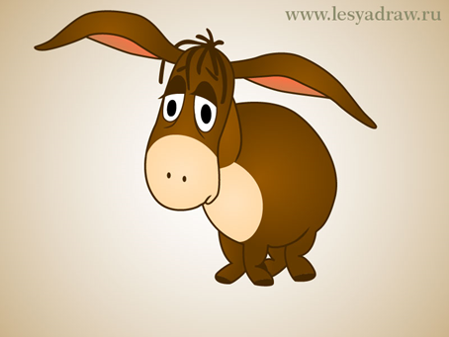
EAR ----} УХО Осел кричит иа, у осла длинные уши
Прямое запоминание (не эффективно) англ. слово – перевод требует как минимум десять повторении
пока связка не переместится в долговременную память человека. До этого при каждом повторении связка живет в кратковременной памяти по полчаса.
Метод мнемонических ассоциаций
ear
ухо
Ассоциативное запоминание
«англ. слово- звуковая ассоциация- история – перевод
Требует для полного запоминания 4 повторения. При этом связки
англ. слово- ассоциация- и Ассоциация –история перемещается в долговременную память сразу, а связка, английское слово перевод, после четырех повторений.

Slide 7
Метод ключевых слов, основанный на звуковых ассоциациях к запоминаемому слову:
«eye» – «ай» ( соринка в глаз попала- ай! Больно)
eagle –орел (игл- нос острый как игла)
cut-cut-cut ( кат-кат-кат) –стук ножа о разделочную доску
Kingdom- королевство (короля дом)
Island- [ailænd ]- я земля! -остров
Каждое иностранное слово по своему звучанию напоминает какое-то русское слово и пусть по значению эти слова совершенно разные. Самое главное, возникший ассоциативно образ связать с исконным значением этого слова, яркую и эффектную картинку, которая будет возникать в памяти, едва вы услышите это слово.

Slide 8
Как запомнить слово
Для того, чтобы лучше запомнить английские слова методами фонетических и последовательных ассоциаций, надо, прежде всего:
1. Правильно, желательно вслух, прочитать английское слово, сконцентрировав внимание на его звучании, а не написании. Лучше прочитать его 2-3 раза.
2. Затем прочитать перевод и предложенную звуковую ассоциацию, данную в сюжете. Для того чтобы звуковая ассоциация “не терялась”, она и дается вместе с переводом в едином сюжете.
3. Дальше можно использовать метод оживления, т.е. постарайтесь ярко представить картинку
4. Созвучие тоже необходимо прочитать вслух, прежде всего, из-за того, что написанное русское слово может меньше походить на английское, чем то же слово, но произнесенное вслух.

Slide 9
Метод фонетических ассоциаций
Ассоциация должна быть
визуальной
яркой и необычной
первой пришедшей на ум
парной и равнозначной
fish [fi∫] – РЫБА созвучно русское слово ФИШка

Slide 10
Советы
1. учить чаще, но меньше (не больше 10 слов)
2. использовать ассоциации
3. запоминать фразами =} the tall arrogant man
4. разбирать слово по составу
5. соблюдать режим повторения
6. учить с интересом

Slide 11
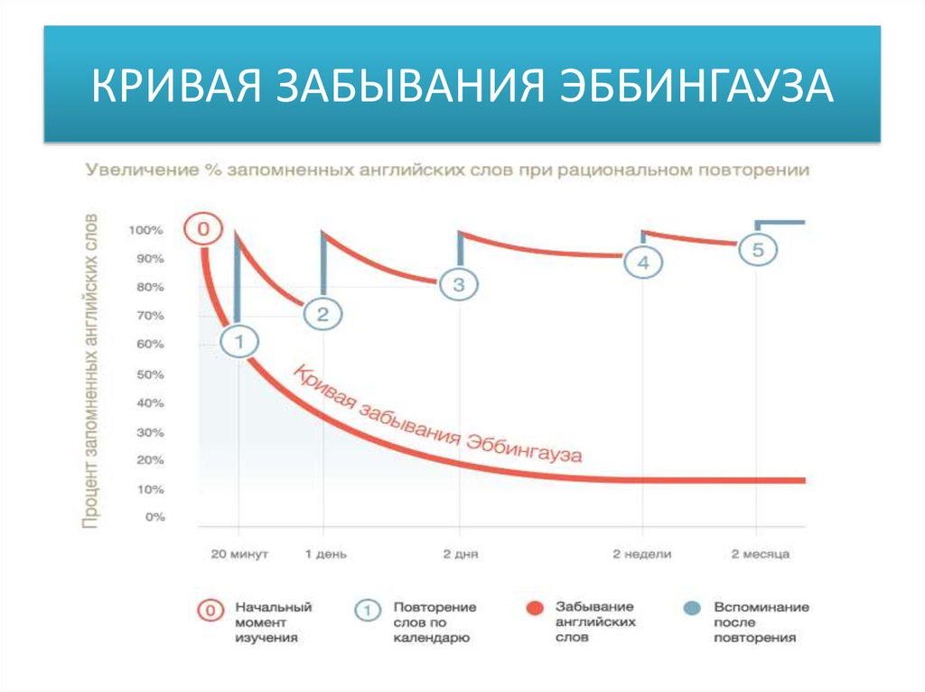

Slide 12

Техники запоминания
Испытать эмоцию
Учить слова перед сном
Способ «волны» – кричать
Учить слова с картинками
Читать
Информация запоминается лучше в том состоянии, в котором она запоминалась
Оперирование к множественному интеллекту

Slide 13

Диета для памяти
Память укрепляют продукты, богатые магнием, кальцием и глютаминовой кислотой (курага, свекла, финики, орехи, фасоль, зелень, проростки пшеницы), а также чай и кофе, содержащие кофеин

Slide 14
ВЫВОДЫ
Использование мнемонических приемов на уроках английского языка обеспечивает поддержание интереса к изучаемой теме, будит творческое воображение учащихся и в конечном итоге развивает память учеников.
Данная технология помогает в работе направленной не только на достижение предметных результатов но и метапредметных в соответствии с ФГОС.

Slide 15

У мнемониста спрашивают:
- Как вам удалось бесплатно стать студентом МГИМО?
-Ну, у своих они спрашивают на экзаменах как расшифровать МГИМО. У тех, кто платит, спрашивают в каком году началась Великая Отечественная . А остальных просят поименно перечислить всех погибших в войну.
Ну и ?
Ну, я и перечислил.
Спасибо за внимание

